Slide 1
নির্দেশনা স্লাইড
এই পাঠটি শ্রেণি কক্ষে উপস্থাপনের সময় প্রয়োজনীয় নির্দেশনা প্রতিটি স্লাইডের নিচে Slide Note সংযোজন করা হয়েছে । আশা করি সম্মানিত শিক্ষকগণ পাঠটি উপস্থাপনের পূর্বে উল্লেখিত Note দেখে নিবেন। এছাড়াও শিক্ষক প্রয়োজনবোধে তাঁর নিজস্ব কৌশল প্রয়োগ করতে পারবেন।

Slide 2
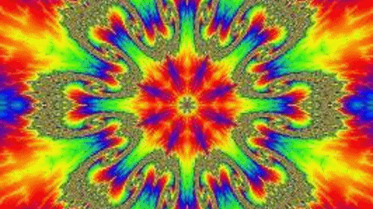
শিখনফল
স্বাগতম
পাঠদান
শিক্ষক পরিচিতি
দলীয় কাজ
পাঠ পরিচিতি
মূল্যায়ন
আবেগ সৃষ্টি
বাড়ীর কাজ
পাঠ ঘোষনা
ধন্যবাদ
পাঠ পরিচিতি

Slide 3
পরিচিতি
শিক্ষক পরিচিতি
পাঠ পরিচিতি
শ্রেণীঃ দ্বাদশ
বিষয়ঃ এগ্রো মেশিনারী
অধ্যায়ঃ ২.১১
প্রকৌঃ মোঃ শফি উদ্দীন
ইন্সট্রাক্টর (ফার্ম মেশিনারী)
shofiuddintsc@gmail.com
01730-878558 01619346487
Shofi Uddin agro Machinery
Shofi Uddin Shofi Uddin
M / IEB 19010
পাঠের বিষয়বস্তুঃ
ইরিগেশন ওয়াটার ওয়েল

Slide 4
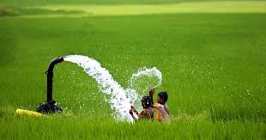
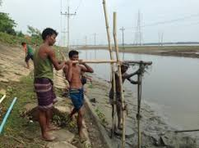
কী দেখছো !

Slide 5
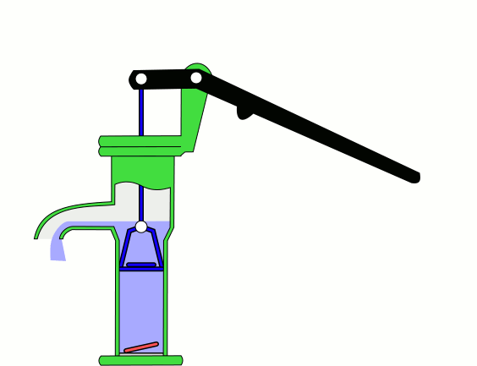
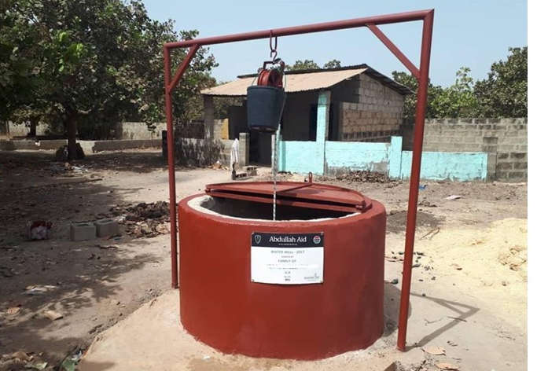
আমাদের আজকের পাঠ
ইরিগেশন ওয়াটার ওয়েল

Slide 6
শিখনফল
এই পাঠ শেষে শিক্ষার্থীরা…
সেচ কূপ কী তা বলতে পারবে।
ড্র-ডাউন সম্পর্কে বলতে পারবে
একুইফার এর প্রকারভেদ উল্লেখ করতে পারবে।
খোলা কূপ ও নলকূপের মধ্যে তুলনা করতে পারবে।

Slide 7
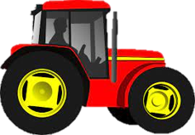
বিষয়বস্তু
সেচ কূপ কী
ড্র-ডাউন সম্পর্কে ধারণা
একুইফার এর প্রকাভেদ
খোলা কূপ ও নলকূপের তুলনা

Slide 8
সেচ কূপ_Irrigation Well
খোলা কূপঃ
আন্ডার গ্রাউন্ড ওয়াটারকে সেচ কাজে ব্যবহার করার জন্য খনন করা ওপেন ওয়েল
নল কূপঃ
আন্ডার গ্রাউন্ড ওয়াটারকে সেচ কাজে ব্যবহার করার জন্য পাইপ বসানো টিউব ওয়েল
ছবিতে ক্লিক কর

Slide 9
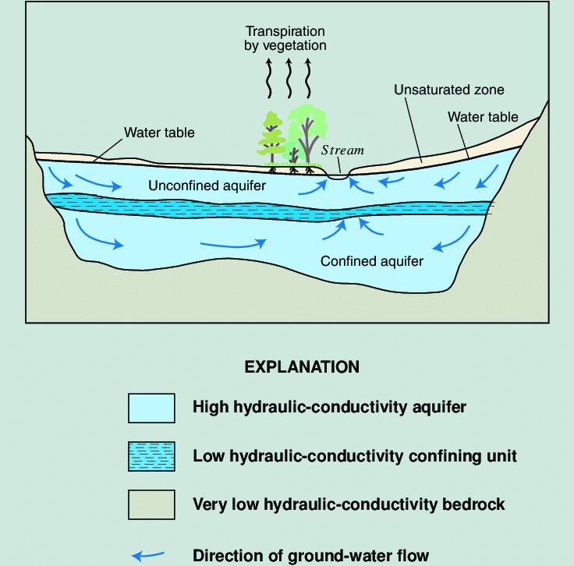
Aquifer_একুইফার
মাটির ভিতর দিয়ে চলমান পানি অপ্রবেশ্য স্তরে বাধা পেয়ে মোটা বালুকণা স্তরে জমা হলে তাকে পানিবাহী স্তর বা aquifer বলে।
মুক্ত একুইফার_ Unconfiend Aquifer
আবদ্ধ একুইফার_ Confined Aquifer
ছবিতে ক্লিক কর

Slide 10
Aquifer_একুইফার
প্রবেশ্য স্তর
মুক্ত একুইফার_ Unconfiend Aquifer : অপ্রবেশ্য স্তরের উপরে অবস্থান। এই স্তর থেকে পানি উঠানো হলে পানিতল নিচে নেমে যায়। পানি উঠানো বন্ধ হলে এবং পানির পরিমাণ যথেষ্ট হলে পানিতল পূর্বের অবস্থায় ফিরে আসে।
আনকনফাইন্ড একইফার
অপ্রবেশ্য স্তর
আবদ্ধ একুইফার_ Confined Aquifer : দুটি অপ্রবেশ্য স্তরের মাঝে অবস্থান। এই স্তর থেকে পানি উঠানো হলে পানিতল নিচে নামে না। এই একুইফারে জমা পানির চাপ খুব বেশী থাকে।
অপ্রবেশ্য স্তর
কনফাইন্ড একইফার
অপ্রবেশ্য স্তর
ছবিতে ক্লিক কর

Slide 11
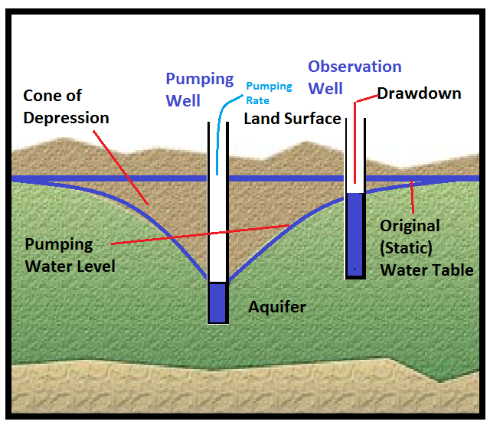
কোন-অফ-ডিপ্রেশন_ Cone of Deptession : স্ট্যাটিক ওয়াটার লেভেল ও পাম্পিং ওয়াটার লেভেল এর মধ্যে যে cone বা মোচার আকৃতি সৃষ্টি হয় উহাকে কোন অফ ডিপ্রেশন বলে। যে এলাকা পর্যন্ত এর প্রভাব পরিলক্ষিত হয় উহা এরিয়া অফ ইনফ্লুয়েন্স।
ড্র-ডাউন_Draw down: স্ট্যাটিক ওয়াটার লেভেল ও পাম্পিং ওয়াটার লেভেল এর মধ্যে পার্থক্য হলো ড্র-ডাউন। ড্র-ডাউন যত কম হবে পানি সরবরাহ ক্ষমতা তত বেশী হবে। অর্থাৎ Draw down = SWL-PWL
ছবিতে ক্লিক কর

Slide 12
খোলা কূপ ও নলকূপের তুলনা
খোলা কূপ _Open well | নলকূপ_Tubewell
1। খোলা কুয়া বা ইন্দারার পানি | ১। বোরিং করা পাইপের সাথে পাম্প সংযুক্ত থাকে
২। খননকৃত কূপের ব্যাস বেশ বড় হয় | ২। বোরিং করা পাইপের ব্যাস তুলনামুলক ছোট হয়
৩। ভূ-পৃষ্টের কাছাকাছি স্তর থেকে পানি এই কূপে জমা হয় | ৩। দূরবর্তী স্তর থেকে জালি পাইপের মাধ্যমে পানি জমা হয়
৪। খোলা কূপের ব্যাস ২.৫ ফুটের বেশী এবং গভীরতা কম | ৪। নলকূপের ব্যাস ১.৫ ইঞ্চির বেশী এবং গভীরতা বেশী
৫। দড়ি, বালতি, চাপকল এর মাধ্যমে পানি তোলা হয় | ৫। চাপকল বা বিভিন্ন ধরনের পাম্পের মাধ্যমে পানি তোলা হয়
৬। খোলা অবস্থায় থাকে বলে দুষিত হতে পারে | ৬। খোলা ময়লা দ্বারা দুষিত হতে পারে না

Slide 13
দলীয় কাজ
টিউবওয়েল স্থাপনের জন্য কোন ধরণের একুইফার সিলেকশন করবে? তোমার উত্তরের পক্ষে যুক্তি দাও

Slide 14
মূল্যায়ন
সেচ কূপ কী ?
ড্র-ডাউন কাকে বলে?
একুইফার কাকে বলে? উহা কত প্রকার ও কী কী?
খোলা কূপ ও নলকূপের মধ্যে তুলনা কর

Slide 15
বাড়ীর কাজ
বাংলাদেশে কোথায় কোন একুইফারে টিউবওয়েল স্থাপন করা হয় উহার তালিকা প্রস্তুত কর

